Slide 1
Casos clínicos em Diabetes
Dra. Ângela Santos Neves, Medicina Geral e Familiar, Grupo de Estudos de Diabetes APMGF. Coimbra

Slide 2
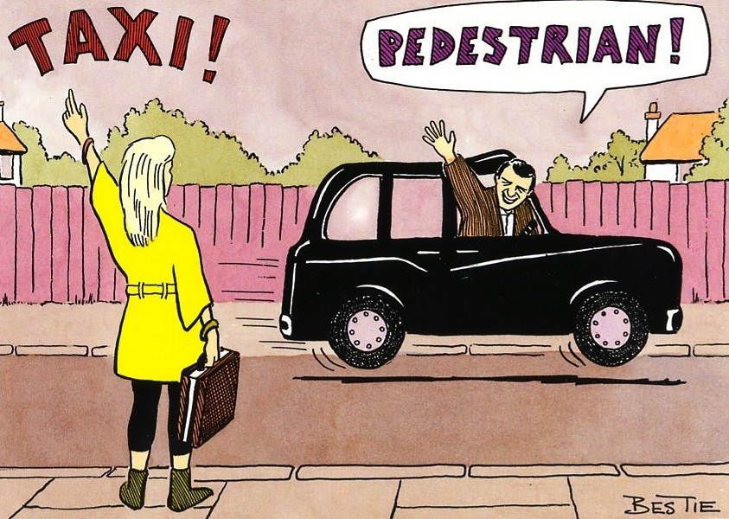
Caso clínico 1
Homem, 61 anos.
Motorista taxi.
Fumador: 30 cigarros/dia, 69 uma.
Antecentes patológicos: HTA, dislipidemia.
HbA1c 5,7%.
LDL 78,5 CT 166, CHDL 76.9, Trig 53.
TFG 119,7.
IMC = 30,9 kg/m².

Slide 3
Pergunta 1
Qual a intervenção que tem mais impacto no doente com diabetes?
Cessação tabágica.
Terapêutica com metformina.
Controlo da ficha lipídica.
Controlo glicémico.

Slide 4
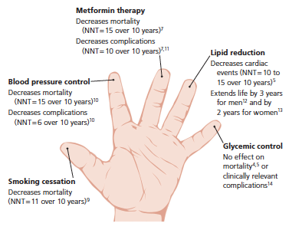
O que tem mais impacto?
ERLICH DEER, SLAWSON DC, SHAUGHNESSY AF.
“Lending a Hand” to Patients with Type 2 Diabetes: A Simple Way to Communicate Treatment Goals.
American Family Physician, 2014.

Slide 5
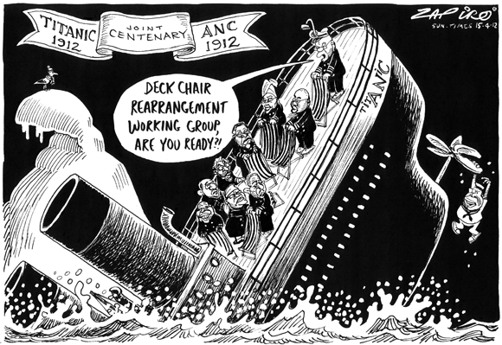
Que agenda? Cessação tabágica
NNT = 11 → 10 anos
Principal objetivo!
Hughes JR. A quantitative estimate of the clinical significance of treating tobacco dependence. Am J Prev Med. 2010;39(3):285-286.

Slide 6
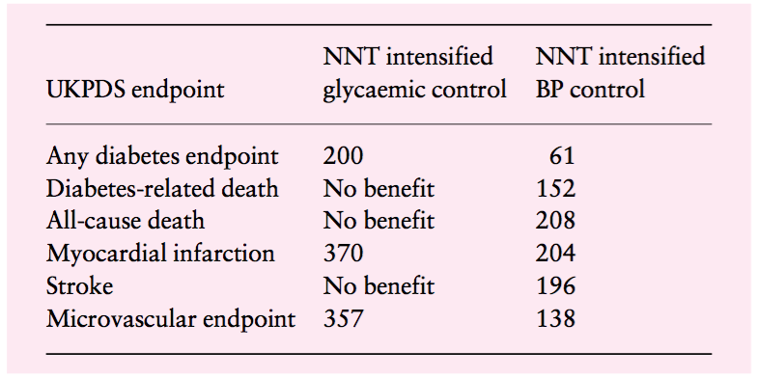
Que agenda? Controlo tensão arterial
NNT = 15 → 10 anos
NNT = 6 →10 anos
TA <140/90
Patel A, MacMahon S, Chalmers J, et al.; ADVANCE Collaborative Group. Intensive blood glucose control and vascular outcomes in patients with type 2 diabetes. N Engl J Med. 2008;358(24):2560-2572
UK Prospective Diabetes Study Group. Tight blood pressure control and risk of macrovascular and microvascular complications in type 2 diabetes: UKPDS 38 [published correction appears in BMJ. 1999;318 (7175):29]. BMJ. 1998;317(7160):703-713.

Slide 7
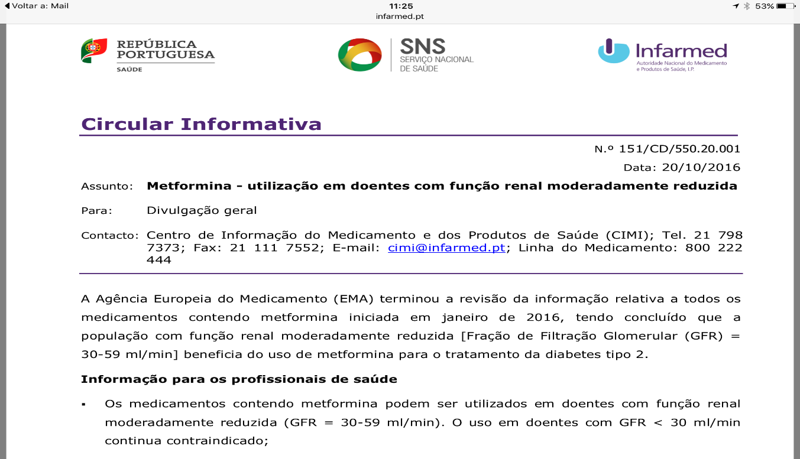
Que agenda? Terapêutica com metformina
NNT = 15 → 10 anos
NNT = 10 → 10 anos
American Diabetes Association. Approaches to Glycemic Treatment. Diabetes Care. 1 de Janeiro de 2016;39(Supplement 1):S52–9.

Slide 8
Que agenda? Controlo dislipidemia
H: 3 anos
M: 2 anos
NNT = 10 – 15 → 10 anos
Ginsberg HN, Elam MB, Lovato LC, et al.; ACCORD Study Group. Effects of combination lipid therapy in type 2 diabetes mellitus [published correction appears in N Engl J Med. 2010;362(18):1748]. N Engl J Med. 2010;362(17):1563-1574.

Slide 9
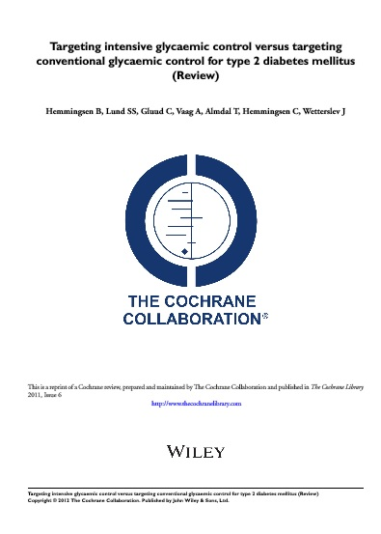
Que agenda? Controlo glicémico
Reduz microalbuminúria e
Reduz EAM não-fatal.
Aumento risco hipoglicémia
Aumento IC.
Não diminui mortalidade CV ou total.
HbA1c < ?
Boussageon R, Bejan-Angoulvant T, Saadatian-Elahi M, et al. Effect of intensive glucose lowering treatment on all cause mortality, cardiovas- cular death, and microvascular events in type 2 diabetes: meta-analysis of randomised controlled trials. BMJ. 2011;343:d4169. Hemmingsen B, Lund SS, Gluud C, et al. Targeting intensive glycaemic control versus targeting conventional glycaemic control for type 2 diabetes mellitus. Cochrane Database Syst Rev. 2011;(6):CD008143.
.

Slide 10
E a agenda da pessoa com diabetes?
Poder deixar os medicamentos.
Poder não usar insulina.
Conseguir perder peso.
Ganhar mobilidade.
Manter o açúcar perto do normal.
Evitar complicações.
Diminuir sintomas físicos.
Diminuir dor.
When Do Patients and Their Physicians Agree on Diabetes Treatment Goals and Strategies, and What Difference Does It Make? J Gen Intern Med. 2003 Nov; 18(11): 893–902.

Slide 11
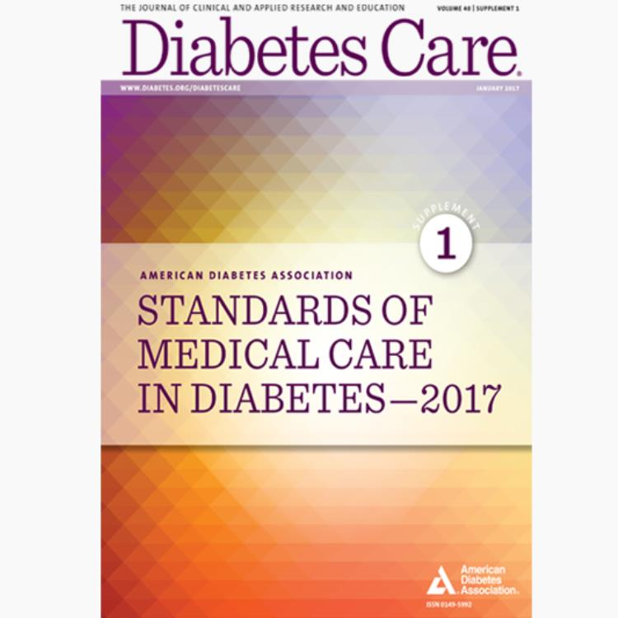
Que agenda? Comunicação
A patient-centered communication style that incorporates patient preferences, assesses literacy and numeracy, and addresses cultural barriers to care should be used.
…importance of patient-centered care, deﬁned as care that is respectful of and responsive to individual patient preferences, needs, and values and ensuring that patient values guide all clinical decisions.
American Diabetes Association. 1. Strategies for Improving Care. Diabetes Care. 1 de Janeiro de 2016;39(Supplement 1):S6–12.
American Diabetes Association. 1. promoting Health and reducing disparities in populations Diabetes Care 2017;40(Suppl. 1):S6–S10 | DOI: 10.2337/dc17-S004

Slide 12
Como?
Treatment decisions should be timely and based on evidence-based guidelines that are tailored to individual patient preferences, prognoses, and co-morbidities.
American Diabetes Association. 1. Strategies for Improving Care. Diabetes Care. 1 de Janeiro de 2016;39(Supplement 1):S6–12.

Slide 13
Caso clínico 2
Homem, 80 anos.
Reformado (administrativo).
HTA e Diabetes (há mais de 20 anos).
Medicado com: Metformina 2 g id.
Antecedentes de alcoolismo (esposa confirma abstinência há mais de um ano).
Exfumador 5 u.m.a.

Slide 14
Outubro 2016
S | Anorexia, astenia insidiosas + parestesias com agravamento nas últimas 3 semanas. Perda ponderal (+/- 10 Kg em 2 meses). Esposa refere que “anda um bocadinho de lado”.
O | Palidez cutânea. Subictérico. AC: rítmica s1 + s2, sem sopros. AP: MV simétrico, crepitações bibasais. Abdómen: Distendido. Circulação colateral periumbilical em cabeça de medusa. Hepatomegalia. Onda ascítica +. Várias equimoses dispersas sem ser em região de trauma. MI´s edemaciados bilateralmente. Exame neurológico sem alterações.
Notes:
Descrever melhor palpação da tiróide. Consistência ?? Como descrevo.
Pq os edemas?
CONSULTA 5/09/2013: Apresenta Tumefação a nível do pescoço
Palpação com tiróide palpável e refere também irritabilidade recente.
A – OUTRAS DOENÇAS ENDÓCRINAS/METABÓLICAS/NUTRICIONAIS+GRAVIDEZ +CONTRACEPÇÃO
P – ANALISES DE SANGUE + OUTROS
13/09 – RESULTADO DE EXAMES
A - HIPERTIROIDISMO/TIREOTOXICOSE
P - Levotiroxina sódica Letter 0.1 mg
11/09/2013: Mantém alteração das provas tiroideias. Propanolol 10 mg
27/11/2013: A utente fez chegar carta foi ao privado por se sentir mal as analises mostraram-se compatíveis com tiroidite auto-imune. Suspendeu Letter e iniciou Metibazol
2+2; Atc Anti peroxidase 234.7
Ac anti-tireoglobulina 30.6. P – ANALISES DE SANGUE
A – HIPERTIROIDISMO/TIREOTOXICOSE
3/12/2013 – A fazer medicação metibazol 2+2 Lasix ½ + ½ e inderal 10 mg 2+1+2
6/12/2013 – vai iniciar Lantus UI à noite
12/12/2013 Fez dx de Graves com diabetes tipo 1 Inciou insulinoterapia com lantus
20/01/2014 – Continua a fazer hospital de dia para insulinização com lantus e rápida ao mesmo tempo
13/05/2014 – A utente apresenta glicemias a aumentar e a HBA!C com 7. referenciar CHUC.
18/07 – a fazer lantus 20 Ui e recusa actrapid
15/0672015 – Mastite à direita com adenomegalia de cerca de 1.5 cm na axila dta, móvel, dolorosa ao toque, de consistência duro/elástica e não aderente aos planos profundos. A- OUTROS SINAIS/SINTOMAS DA MAMA P- Ibuprofeno 400 mg+ Amoxicilina Acido clavulanico 875 mg+125.
18/06/15 – Redução das dimensões da denopatia da axila direita agora com cerca de 0.5 cm. Lesão da mama perimamilar sugestiva mastite menos endurecida e com melhoria dos sinais inflamatórios.
2/11 – vai ser internada para provável tumorectomia por carcinoma invasor de nenhum tipo especial diferenciadora da mama esq. A- NEOPLASIA MALIGNA DA MAMA
Janeiro 2016 mantem-se a fazer QT.
16/01/2017 mantem se a fazer tratamento de QT.

Slide 15
Estudo analítico
BIOQUÍMICA | Resultado
TGO | 66 U/L
TGP | 49 U/L
LDH | 5426 U/L
FA | 72 U/L
Bil direta | 0,45 mg/dL
Bil total | 0,98 mg/dL
GGT | 59 U/L
Albumina | 39,1
CPK | 41 U/L
Prot totais | 65,7
PCR | 11,6 mg/dL
VS | 86 mm/h
HEMATOLOGIA | Resultado
Leucócitos | 4,04x 10 ³ /uL
Eritrócitos | 1,47 x 10 ⁶ /uL
Hemoglobina | 6,0 g/dL
Hematócrito | 18,3 %
VGM | 124,5 fL
HGM | 40,8 pg
CHGM | 32,8 g/dL
RDW | 16,3 %
Plaquetas | 87 000/mm³
COAGULAÇÃO
INR | 1,43
APTT | 33,2
Pesquisa Anticorpos Hep A: IgG + e IgM –
Pesquisa Anticorpos Hep B : Anti- Hbc -, Anti- Hbe -; Anti- Hbs – e Hbs -.
Pesquisa Anticorpos Hep C: Anti- Hbc -.
Notes:
> AST – está presente nos eritrócitos

Slide 16
Pergunta 2
Qual a hipótese de diagnóstico mais provável?
Efeito secundário da medicação.
Anemia perniciosa.
Neuropatia diabética.
Alcoolismo.

Slide 17
Ecografia abdominal
“…fígado é volumoso e apresenta ecoestrutura heterogénea e hiperrefletiva por esteatose e provável insuficiência hepática…”
Estudo analítico:
Medulograma:
O estudo fenotípico de aspirado medular detetou alterações na maturação nas linhas granulócito/neutrófilo e eritróide, que se observam nos SMD mas de igual formas nas anemias megaloblásticas, que do ponto de vista fenotípico se assemelham a um SMD. Observam-se 4,9% de blastos. As células T, B, plasmócitos e NK tinham um fenótipo normal.
Pancitopenia
LDH elevada
Bil Indireta aumentada
Diminuição de haptoglobina
Hipovitaminose B12

Slide 18
Internamento
Sem intercorrências.
Terapêutica de reposição com Vitamina B12 injetável.
Sem necessidade de transfusão.
Alta.
AC anti-CPG POSITIVO
EDA - Gastrite crónica ligeira do antro (sem significado valorizável neste contexto clínico). Ausência de vestígios de sangue no trato digestivo alto.

Slide 19
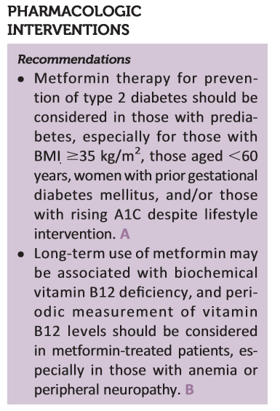
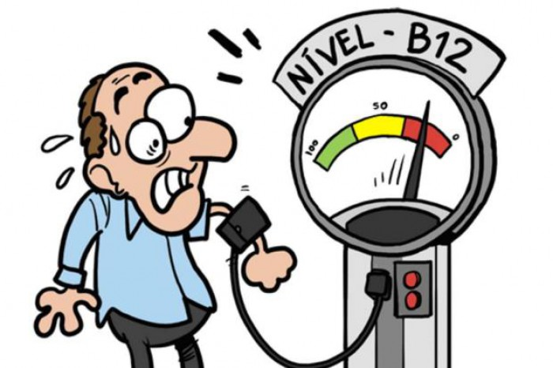
Alterações absorção no ileum terminal:
Alterações motilidade intestinal → sobre crescimento bacteriano e consequente défice de vitamina B12.
Inibição competitiva ou inativação da absorção de vitamina B12.
Alterações nos níveis de fator intrínseco.
Interação com recetor endocítico cubulina.
Inibição da absorção dependente do cálcio do complexo Vitamina B12- Fator intrínseco.
Aroda VR, Edelstein SL, Goldberg RB, et al.; Diabetes Prevention Program Research Group. Long-term metformin use and vitamin B12 deﬁciency in the Diabetes Prevention Program Outcomes Study. J Clin Endocrinol Metab 2016;101: 1754–1761
Standards of Diabetes Care 2017, Diabetes Care Volume 40, Supplement 1, January 2017
Kibirige and Mwebaze: Vitamin B12 deficiency among patients with diabetes mellitus: is routine screening and supplementation justified? Journal of Diabetes & Metabolic Disorders 2013 12:17

Slide 20
Caso clínico 3
Homem, 33 anos
Operador de máquinas
Sem hábitos tabágicos
Antecedentes patológicos: dislipidemia, diabetes
LDL 96 CT 146, CHDL 30, Triglicerídeos 100
TFG 282,4 (CG)
IMC = 39 kg/m2
Medicado:
Gliclazida 60
Metformina 3 g
Sinvastatina 20 mg
Sitagliptina 100 mg

Slide 21
Outubro 2016
S | Traz análises realizadas. “Sei que vem tudo alterado. Deixei de fazer exercício físico e tenho andado por fora (alimentação não é a mais correcta). Não quero insulina! Sei que não preciso. É tudo comigo!”
O | TA: 134/ 80 mmHg FC: 70 bpm AC: S1 e S2 presentes e rítmicos, sem sopros audíveis. IMC 39 Pabd 120
Notes:
Descrever melhor palpação da tiróide. Consistência ?? Como descrevo.
Pq os edemas?
CONSULTA 5/09/2013: Apresenta Tumefação a nível do pescoço
Palpação com tiróide palpável e refere também irritabilidade recente.
A – OUTRAS DOENÇAS ENDÓCRINAS/METABÓLICAS/NUTRICIONAIS+GRAVIDEZ +CONTRACEPÇÃO
P – ANALISES DE SANGUE + OUTROS
13/09 – RESULTADO DE EXAMES
A - HIPERTIROIDISMO/TIREOTOXICOSE
P - Levotiroxina sódica Letter 0.1 mg
11/09/2013: Mantém alteração das provas tiroideias. Propanolol 10 mg
27/11/2013: A utente fez chegar carta foi ao privado por se sentir mal as analises mostraram-se compatíveis com tiroidite auto-imune. Suspendeu Letter e iniciou Metibazol
2+2; Atc Anti peroxidase 234.7
Ac anti-tireoglobulina 30.6. P – ANALISES DE SANGUE
A – HIPERTIROIDISMO/TIREOTOXICOSE
3/12/2013 – A fazer medicação metibazol 2+2 Lasix ½ + ½ e inderal 10 mg 2+1+2
6/12/2013 – vai iniciar Lantus UI à noite
12/12/2013 Fez dx de Graves com diabetes tipo 1 Inciou insulinoterapia com lantus
20/01/2014 – Continua a fazer hospital de dia para insulinização com lantus e rápida ao mesmo tempo
13/05/2014 – A utente apresenta glicemias a aumentar e a HBA!C com 7. referenciar CHUC.
18/07 – a fazer lantus 20 Ui e recusa actrapid
15/0672015 – Mastite à direita com adenomegalia de cerca de 1.5 cm na axila dta, móvel, dolorosa ao toque, de consistência duro/elástica e não aderente aos planos profundos. A- OUTROS SINAIS/SINTOMAS DA MAMA P- Ibuprofeno 400 mg+ Amoxicilina Acido clavulanico 875 mg+125.
18/06/15 – Redução das dimensões da denopatia da axila direita agora com cerca de 0.5 cm. Lesão da mama perimamilar sugestiva mastite menos endurecida e com melhoria dos sinais inflamatórios.
2/11 – vai ser internada para provável tumorectomia por carcinoma invasor de nenhum tipo especial diferenciadora da mama esq. A- NEOPLASIA MALIGNA DA MAMA
Janeiro 2016 mantem-se a fazer QT.
16/01/2017 mantem se a fazer tratamento de QT.

Slide 22
Pergunta 3
Qual a alteração terapêutica a propor?
Adicionar insulina mistura e manter restante medicação.
Adicionar insulina basal e alterar estatina para uma de maior potencia.
Reforçar estilos de vida nomeadamente alimentares e retoma exercício físico. Se não surtir efeito iniciar insulina.
Iniciar insulina basal e parar de imediato gliclazida e IDPP4.

Slide 23
Outubro 2016
A | T90 Diabetes mellitus não insulino tratada com fraco controlo metabólico T93 Dislipidemia Problema com adesão à terapêutica
P | Controlo intensivo dos factores de risco. Inicia programa estruturado de exercício físico (leva prescrição) + perda de peso. Ponderar insulinoterapia se valores não estiverem dentro do objetivo (<6,5%).
Notes:
Descrever melhor palpação da tiróide. Consistência ?? Como descrevo.
Pq os edemas?
CONSULTA 5/09/2013: Apresenta Tumefação a nível do pescoço
Palpação com tiróide palpável e refere também irritabilidade recente.
A – OUTRAS DOENÇAS ENDÓCRINAS/METABÓLICAS/NUTRICIONAIS+GRAVIDEZ +CONTRACEPÇÃO
P – ANALISES DE SANGUE + OUTROS
13/09 – RESULTADO DE EXAMES
A - HIPERTIROIDISMO/TIREOTOXICOSE
P - Levotiroxina sódica Letter 0.1 mg
11/09/2013: Mantém alteração das provas tiroideias. Propanolol 10 mg
27/11/2013: A utente fez chegar carta foi ao privado por se sentir mal as analises mostraram-se compatíveis com tiroidite auto-imune. Suspendeu Letter e iniciou Metibazol
2+2; Atc Anti peroxidase 234.7
Ac anti-tireoglobulina 30.6. P – ANALISES DE SANGUE
A – HIPERTIROIDISMO/TIREOTOXICOSE
3/12/2013 – A fazer medicação metibazol 2+2 Lasix ½ + ½ e inderal 10 mg 2+1+2
6/12/2013 – vai iniciar Lantus UI à noite
12/12/2013 Fez dx de Graves com diabetes tipo 1 Inciou insulinoterapia com lantus
20/01/2014 – Continua a fazer hospital de dia para insulinização com lantus e rápida ao mesmo tempo
13/05/2014 – A utente apresenta glicemias a aumentar e a HBA!C com 7. referenciar CHUC.
18/07 – a fazer lantus 20 Ui e recusa actrapid
15/0672015 – Mastite à direita com adenomegalia de cerca de 1.5 cm na axila dta, móvel, dolorosa ao toque, de consistência duro/elástica e não aderente aos planos profundos. A- OUTROS SINAIS/SINTOMAS DA MAMA P- Ibuprofeno 400 mg+ Amoxicilina Acido clavulanico 875 mg+125.
18/06/15 – Redução das dimensões da denopatia da axila direita agora com cerca de 0.5 cm. Lesão da mama perimamilar sugestiva mastite menos endurecida e com melhoria dos sinais inflamatórios.
2/11 – vai ser internada para provável tumorectomia por carcinoma invasor de nenhum tipo especial diferenciadora da mama esq. A- NEOPLASIA MALIGNA DA MAMA
Janeiro 2016 mantem-se a fazer QT.
16/01/2017 mantem se a fazer tratamento de QT.

Slide 24
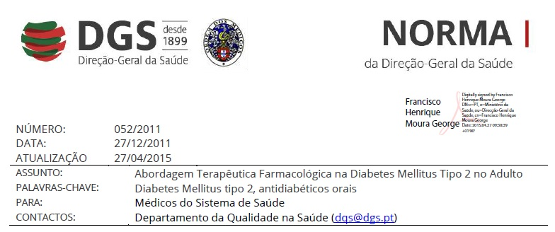

Slide 25
Caso clínico 4
Homem, 63 anos, comerciante.
Diabetes.
HTA.
Gonartrose bilateral.
Dislipidemia.
Medicado com:
Ramipril 5.
Atorvastatina 20.
Metformina 2 g.
Tramadol + Paracetamol em sos.

Slide 26
Caso clínico 4
HbA1c 7,4%.
TA 149/89 mm Hg.
IMC 29,8.
LDL 71.
TFG 98.

Slide 27
Pergunta 4
Qual a terapêutica mais ajustada a este doente?
Adicionar insulina de acção lenta noite.
Adicionar sulfonilureia - glipizida.
Adicionar IDPP4 - vildagliptina.
Adicionar inibidor SGLT2 - empaglifozina.

Slide 28
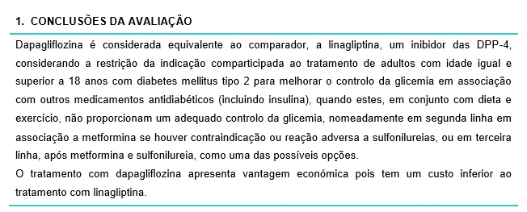
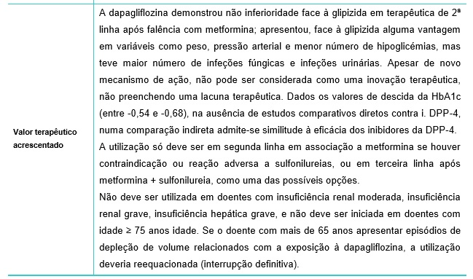

Slide 29
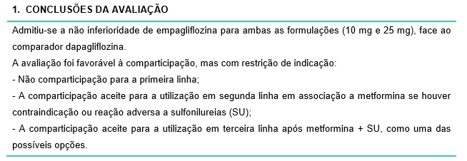

Slide 30
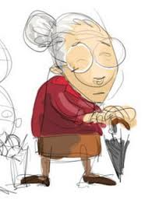
Caso clínico 5 (I)
Mulher, 79 anos, reformada (agricultura de subsistência).
Viúva, vive sozinha.
Hipertensão arterial.
Dislipidemia.
Síndrome depressivo.
Insuficiência Mitral ligeira.

Slide 31
Caso clínico 5 (II)
Medicação:
Metformina 850 mg id.
Ramipril 5 mg.
Rilmenidina 1 mg.
Metolazona 5 mg.
Mirtazapina 15 mg.
Atorvastatina 40 mg.
IMC 28,1 kg/m².
TFG 26,6 (CG).
HbA1c 6,5% (estável entre 6,3% e 6,6%).

Slide 32
Pergunta 5
Qual a opção terapêutica?
Manter medicação e reavaliar em 3 meses HbA1c.
Parar metformina e iniciar IDPP4 e.g. vildagliptina.
Parar metformina e iniciar sulfonilureia e.g. gliclazida.
Iniciar inibidor SGLT2 e.g. dapaglifozina.

Slide 33
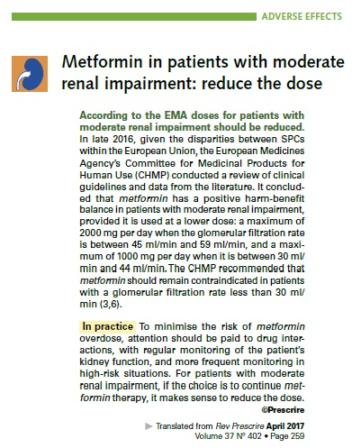

Slide 34
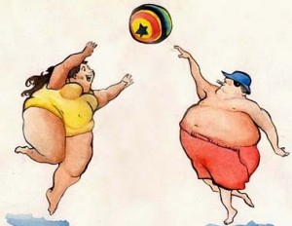
Caso clínico 6 (I)
Mulher, 65 anos, trabalhadora agrícola.
Hipertensão.
Dislipidemia.
Diabetes.
Obesidade (IMC: 38,6 Kg/m²).

Slide 35
Caso clínico 6 (II)
Medicação.
Metformina 3 g.
Sitagliptina 100 mg.
Gliclazida 60 mg.
Ramipril 10 mg.
Clorotalidona 25 mg.
TA 139/88 mm Hg.
HbA1c 7,9.

Slide 36
Pregunta 6
Qual a atitude perante este caso clínico além de reforço dos estilos de vida?
Insulina basal à noite.
Insulina mistura.
Análogo GLP1 e.g. exenatide.
Inibidores SGLT2 e.g. empaglifozina.

Slide 37
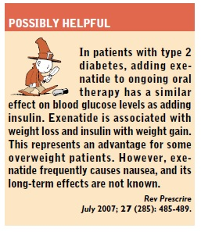
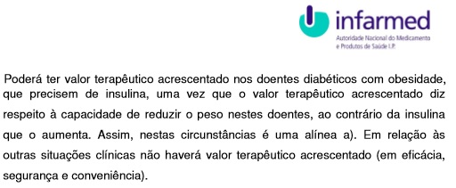
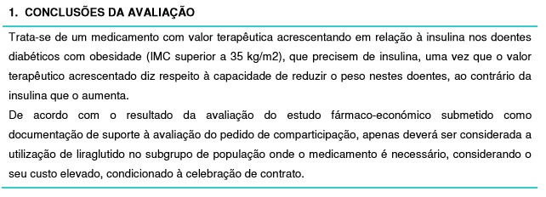

Slide 38
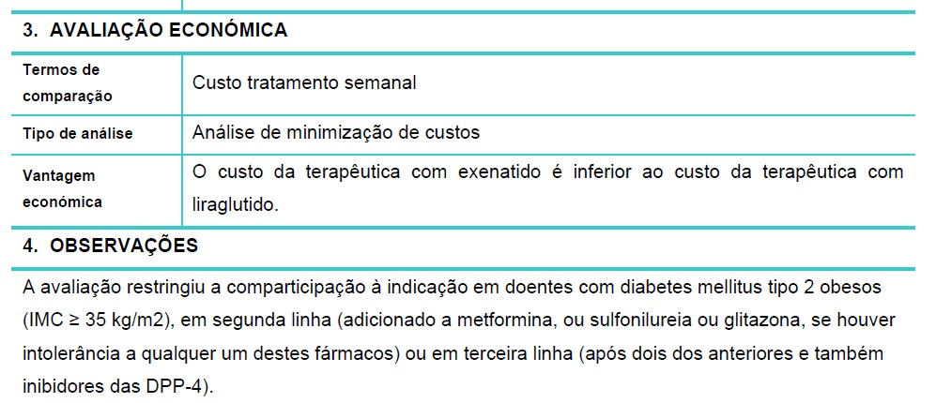

Slide 39
Caso clínico 7
Mulher, 51 anos, motorista de pesados.
Dislipidemia.
Excesso peso (IMC 28,9).
Litiase urinária.
TFG 92.
Medicada com metformina 2 g.
HbA1c 7,1%.

Slide 40
Não quero picar-me todos os dias.
Não quero engordar.
Não quero perder a carta de condução.
Sem interferências condução.
Notes:
5/11/2013 – Ponho estes?
- Antic anti-peroxidase 234.7 (N<34)
Anticorpos anti-tirogloblulina 30.06 (N < 115
Saber objectivos da Cintigrafia

Slide 41
Pergunta 7
Qual a opção terapêutica para esta doente?
Inibidor DPP4 e.g. Vildagliptina.
Sulfonilureia e.g. Gliclazida.
Inibidor SGLT 2 e.g. Empaglifozina.
Meglitinida e.g. Nateglinida.

Slide 42
Caso clínico 8 (I)
Homem, 48 anos, operador quadro (Soporcel).
Hipertensão (2012) TA: 137/89 mm Hg.
Psoríase (2012).
Dislipidemia (2007).
Ex-fumador 20 u.m.a.
Obesidade (IMC: 31,6 Kg/m²).

Slide 43
Caso clínico 8 (II)
Dieta: sem restrições.
Sedentário.
Medicação:
Candesartan 16 + Hidroclorotiazida 12,5.
Pravastatina 40 + Fenofibrato 160.

Slide 44
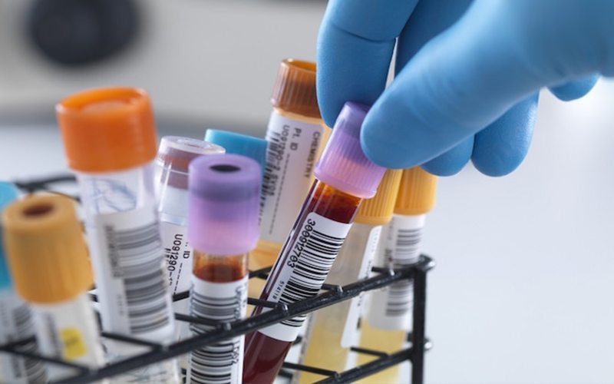
Avaliação analítica
Glicemia jejum: 388 mg/dl.
HbA1c: 10,0%.
IMC: 31,6 Kg/m² .
Peso 114 Kg, Altura 190 cm.
TA: 137/89 mm Hg.
Colesterol total: 199 mg/dl.
LDL: 109 mg/dl.
HDL: 27,4 mg/dl.
Triglicerídeos: 312 mg/dl.

Slide 45
Pregunta 8
Qual a atitude perante este caso clínico?
Dieta + exercício físico + metformina.
Dieta + exercício físico.
Dieta + exercício físico + metformina + vildagliptina.
Dieta + exercício físico + metformina + insulina.

Slide 46
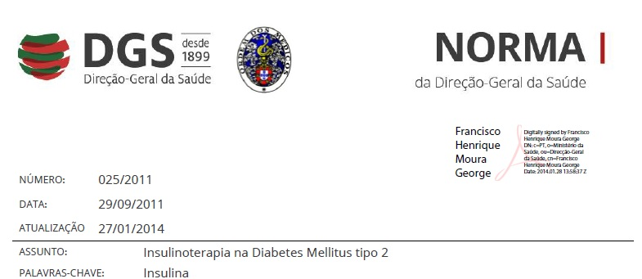

Slide 47
Tenho feito exercício físico (bicicleta cerca de 35 km/ dia todos os dias). Nos dias de chuva uso adaptador e faço em casa. Num dos dias, ia sozinho e a meio do percurso, senti-me fraco, a tremer e a suar muito…. Não levei a máquina…
Março 2017
Notes:
Descrever melhor palpação da tiróide. Consistência ?? Como descrevo.
Pq os edemas?
CONSULTA 5/09/2013: Apresenta Tumefação a nível do pescoço
Palpação com tiróide palpável e refere também irritabilidade recente.
A – OUTRAS DOENÇAS ENDÓCRINAS/METABÓLICAS/NUTRICIONAIS+GRAVIDEZ +CONTRACEPÇÃO
P – ANALISES DE SANGUE + OUTROS
13/09 – RESULTADO DE EXAMES
A - HIPERTIROIDISMO/TIREOTOXICOSE
P - Levotiroxina sódica Letter 0.1 mg
11/09/2013: Mantém alteração das provas tiroideias. Propanolol 10 mg
27/11/2013: A utente fez chegar carta foi ao privado por se sentir mal as analises mostraram-se compatíveis com tiroidite auto-imune. Suspendeu Letter e iniciou Metibazol
2+2; Atc Anti peroxidase 234.7
Ac anti-tireoglobulina 30.6. P – ANALISES DE SANGUE
A – HIPERTIROIDISMO/TIREOTOXICOSE
3/12/2013 – A fazer medicação metibazol 2+2 Lasix ½ + ½ e inderal 10 mg 2+1+2
6/12/2013 – vai iniciar Lantus UI à noite
12/12/2013 Fez dx de Graves com diabetes tipo 1 Inciou insulinoterapia com lantus
20/01/2014 – Continua a fazer hospital de dia para insulinização com lantus e rápida ao mesmo tempo
13/05/2014 – A utente apresenta glicemias a aumentar e a HBA!C com 7. referenciar CHUC.
18/07 – a fazer lantus 20 Ui e recusa actrapid
15/0672015 – Mastite à direita com adenomegalia de cerca de 1.5 cm na axila dta, móvel, dolorosa ao toque, de consistência duro/elástica e não aderente aos planos profundos. A- OUTROS SINAIS/SINTOMAS DA MAMA P- Ibuprofeno 400 mg+ Amoxicilina Acido clavulanico 875 mg+125.
18/06/15 – Redução das dimensões da denopatia da axila direita agora com cerca de 0.5 cm. Lesão da mama perimamilar sugestiva mastite menos endurecida e com melhoria dos sinais inflamatórios.
2/11 – vai ser internada para provável tumorectomia por carcinoma invasor de nenhum tipo especial diferenciadora da mama esq. A- NEOPLASIA MALIGNA DA MAMA
Janeiro 2016 mantem-se a fazer QT.
16/01/2017 mantem se a fazer tratamento de QT.

Slide 48
Pergunta 9
O que fazer em caso de hipoglicemia?
Ingerir 15g de açúcar, esperar 15 minutos, medir glicemia e repetir até glicemia > 70.
Ingerir ½ lata de refrigerante light/ zero, esperar 15 minutos, medir glicemia e repetir até glicemia > 70.
Comer 3 colheres de mel, esperar 15 minutos, medir glicemia e repetir até glicemia > 70.
Ingerir 15 g de açúcar e passados 15 minutos comer um lanche.

Slide 49
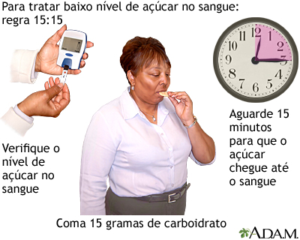
Regra dos 15:15

Slide 50
Regra 15:15
Glicemia
<70
Ingestão 15 g HC
Aguardar 15 minutos
Glicemia < 70
Glicemia
>= 70
Se > 1 hora próxima refeição
15 g HC complexos (lanche)
Hypoglycemia and Diabetes: A Report of a Workgroup of the American Diabetes Associaton and the Endocrine Society. Diabetes Care. April 2013.
Hypoglycemia. Canadian Diabetes Association Clinical Practice Guidelines Commiee. Can J Diabetes 37 (2013) S69-S71.
Hypoglycemia and Diabetes: A Report of a Workgroup of the American Diabetes Associaton and the Endocrine Society. Diabetes Care. April 2013.
Hypoglycemia. Canadian Diabetes Association Clinical Practice Guidelines Commiee. Can J Diabetes 37 (2013) S69-S71.

Slide 51
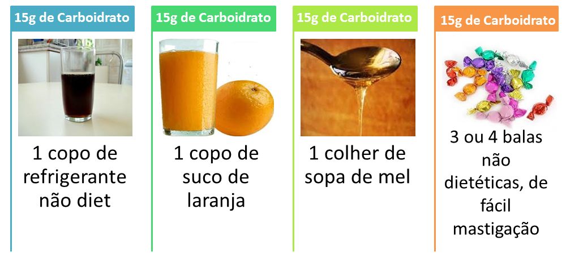
Regra dos 15:15

Slide 52
Pregunta 10
O que fazer antes do exercício físico?
Se glicemia > 300 não é obrigatório avaliar cetonúria.
Se glicemia < 80 deve-se fazer reposição de hidratos de carbono (15 a 30g HC) e iniciar a atividade.
Se glicemia antes do exercício estiver entre 140 e 300 não é necessário repor após exercício.
Se glicemia entre 80 e 140 ingerir 1g/kg HC e fazer atividade física.

Slide 53
Avaliação pré-exercício
Glicemia Sanguínea | Ingestão HC
<80 | Não iniciar AF. Ingerir 15 a 30 g de HC (barra cereais, fruta…). Reavaliar.
80 a 140 | Antes de iniciar ingerir 1g/kg HC.
140 a 300 | Seguro. Repor 15 a 30 g HC após atividade física.
> 300 | Pode iniciar a atividade física sem reposição HC.
> 300 + cetonúria | Antes do início normalizar cetonúria.

Slide 54
Pergunta 11
Qual a afirmação verdadeira em relação à diabetes?
A marcha/corrida é sempre o melhor exercício para a pessoa com diabetes.
A natação é um óptimo exercício especialmente para os insulino tratados.
O melhor é fazer exercício físico de forma concentrada na semana (por exemplo fim de semana desportivo).
O exercício de força muscular é tão importante como o aeróbio num plano.

Slide 55
Pergunta 12
Qual a afirmação falsa em relação à diabetes?
A neuropatia autonómica é responsável por alterações da visão nocturna.
A gastroparésia induz hiperglicemia.
A neuropatia autonómica é responsável pela termorregulação alterada.
Nos doentes diabéticos a hipotensão ortostática é mais provável.

Slide 56
Agradecimentos
António Costa
Joana Silva
Mariana Duarte
Inês Rosendo
José Augusto Simões
Luiz Santiago

Slide 57
http://app.livemed.in:81/app

